Slide 1
第十三讲
存储器管理（二）
Notes:
由于操作系统的不断发展，内存管理方式也在一直变化

Slide 2
本次课程主要内容
连续分配方式
基本分段存储管理方式
（1）分段存储管理方式的引入（2）分段系统的基本原理（3）信息共享（4）段页式存储管理方式
基本分页存储管理方式
（1）页面与页表（2）地址变换机构（3）两级和多级页表

Slide 3

4.5 基本分页存储管理方式
连续分区分配：
首次适应算法-低地址碎片
循环首次适应算法-会没有大内存可用
最佳适应算法-更小的碎片
最坏适应算法-会没有大内存可用
要么碎片太多，要么没内存可用
紧凑-系统开销大，而且只能用于动态重定位
此外，连续内存分配方式没有考虑程序员对内存管理的需求。

Slide 4
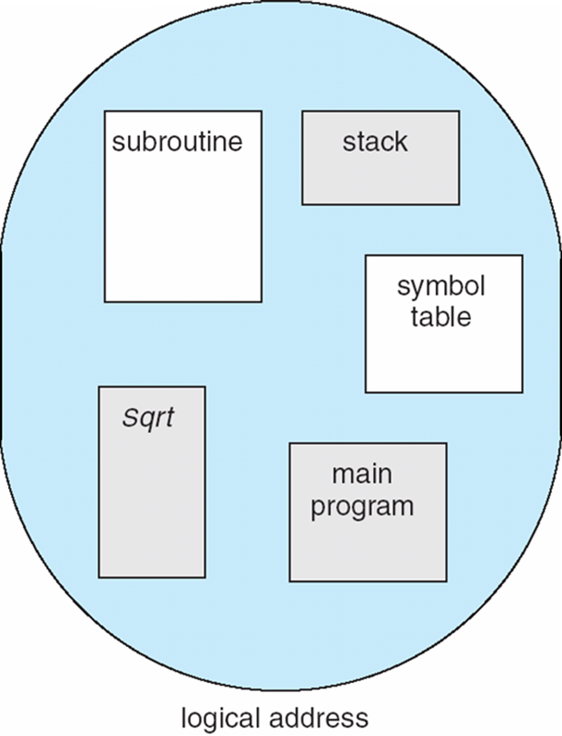
4.6 基本分段存储管理方式
4.6.1 分段存储管理方式的引入
1) 方便编程
通常，用户把自己的作业按照逻辑关系划分为若干个段，每个段都是从0开始编址，并有自己的名字和长度。因此，希望要访问的逻辑地址是由段名(段号)和段内偏移量(段内地址)决定的。

Slide 5
2) 信息共享
在实现对程序和数据的共享时，是以信息的逻辑单位为基础的。比如，共享某个例程和函数，段就是信息的逻辑单位。由此可知，为了实现段的共享，希望存储管理能与用户程序分段的组织方式相适应。
3) 信息保护
信息保护同样是对信息的逻辑单位进行保护，因此，分段管理方式能更有效和方便地实现信息保护功能。

Slide 6
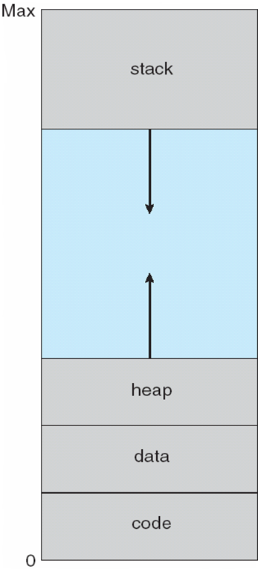
4) 动态增长
在实际应用中，往往有些段，特别是数据段，在使用过程中会不断地增长，而事先又无法确切地知道数据段会增长到多大。分段存储管理方式能较好地解决这一问题。

Slide 7
5) 动态链接
动态链接是指在作业运行之前，并不把几个目标程序段链接起来。要运行时，先将主程序所对应的目标程序装入内存并启动运行，当运行过程中又需要调用某段时，才将该段(目标程序)调入内存并进行链接。可见，动态链接也要求以段作为管理的单位。

Slide 8

1、段地址结构
在分段存储管理方式中，作业的地址空间被划分为若干个段，每个段定义了一组逻辑信息。例如，有主程序段MAIN、子程序段X、数据段D及栈段S等。每个段都有自己的名字。为了实现简单起见，通常可用一个段号来代替段名，每个段都从0开始编址，并采用一段连续的地址空间。段的长度由相应的逻辑信息组的长度决定，因而各段长度不等。

Slide 9
2．段表

Slide 10
3、地址变换机构

Slide 11
实模式与保护模式下的段结构（补充）
实模式下，寄存器为16位，为了能够访问1MB的内存空间，一般使用两个16位寄存器进行地址生成，一个寄存器内装入段地址（该寄存器叫做段寄存器），一个装入偏移地址。其真实物理地址的计算公式为：
物理地址=段地址*16+偏移地址
而保护模式下，虽然段值仍然由原来的cs、ds等寄存器表示，但此时它仅仅变成了一个索引，这个索引指向全局描述符表GDT的一个表项，表项中详细定义了段的起始地址、界限、属性等内容。
Notes:
补充内容不考；
平坦模式：所有段的起始地址相同都为0，为兼容不支持分段的系统。 长模式：64位系统中，弱化分段，CS ，DS都为0.

Slide 12
4.5.1 分页存储管理的基本方法
1．页面和物理块
1）页面
分页存储管理是将一个进程的逻辑地址空间分成若干个大小相等的片，称为页面或页，并为各页加以编号，从0开始，如第0页、第1页等。相应地，也把内存空间分成与页面相同大小的若干个存储块，称为(物理)块或页框(frame)，也同样为它们加以编号，如0#块、1#块等等。
Notes:
进一步提高内存利用率的需要，防止外部碎片和紧凑

Slide 13
2) 页面大小
在分页系统中的页面其大小应适中。页面若太小，一方面虽然可使内存（内部）碎片减小，从而减少了内存碎片的总空间，有利于提高内存利用率，但另一方面也会使每个进程占用较多的页面，从而导致进程的页表过长，占用大量内存；此外，还会降低页面换进换出的效率。然而，如果选择的页面较大，虽然可以减少页表的长度，提高页面换进换出的速度，但却又会使页内碎片增大。因此，页面的大小应选择适中，且页面大小应是2的幂，通常为512B～8KB。
Notes:
现代操作系统可以支持多种页面大小，为提高TLB命中率，引入大于2MB的巨型页

Slide 14

2．地址结构
分页地址中的地址结构如下：
它含有两部分：前一部分为页号P，后一部分为位移量W(或称为页内地址)。图中的地址长度为32位，其中0～11位为页内地址，即每页的大小为4 KB；12～31位为页号，地址空间最多允许有1M页。

Slide 15
对于某特定机器，其地址结构是一定的。若给定一个逻辑地址空间中的地址为A，页面的大小为L，则页号P和页内地址d可按下式求得：
其中，INT是整除函数，MOD是取余函数。例如，其系统的页面大小为1KB，设A = 2170B，则由上式可以求得P = 2，d = 122。

Slide 16
3．页表
系统又为每个进程建立了一张页面映像表，简称页表。在进程地址空间内的所有页(0～n)，依次在页表中有一页表项，其中记录了相应页在内存中对应的物理块号。

Slide 18
在执行检索之前，先将页号与页表长度进行比较，如果页号大于或等于页表长度，则表示本次所访问的地址已超越进程的地址空间。于是，这一错误将被系统发现并产生一地址越界中断。
与此同时，再将有效地址寄存器中的页内地址送入物理地址寄存器的块内地址字段中。这样便完成了从逻辑地址到物理地址的变换。
若未出现越界错误，则将页表始址与页号和页表项长度的乘积相加，便得到该表项在页表中的位置，于是可从中得到该页的物理块号，将之装入物理地址寄存器中。
4.5.2 地址变换机构
1．基本的地址变换机构

Slide 19
2．具有快表（ TLB ）的地址变换机构
由于页表是存放在内存中的，这使CPU在每存取一个数据时，都要两次访问内存。第一次是访问内存中的页表，从中找到指定页的物理块号，再将块号与页内偏移量W拼接，以形成物理地址。第二次访问内存时，才是从第一次所得地址中获得所需数据(或向此地址中写入数据)。因此，采用这种方式将使计算机的处理速度降低近1/2。可见，以此高昂代价来换取存储器空间利用率的提高，是得不偿失的。

Slide 21
4.5.3 访问内存的有效时间 从进程发出指定逻辑地址的访问请求，经过地址变换，到在内存中找到对应的实际物理地址单元并取出数据，所需要花费的总时间，称为内存的有效访问时间(EAT)。
假设访问一次内存的时间为t，在基本分页存储管理方式中，有效访问时间为：
EAT = t + t = 2t
在引入快表的分页存储管理方式中
EAT=а×λ+(t+λ)(1—а)+t=2t+λ—t×а λ表示查找快表所需要的时间，а表示命中率。

Slide 22
4.5.4 两级和多级页表

Slide 25
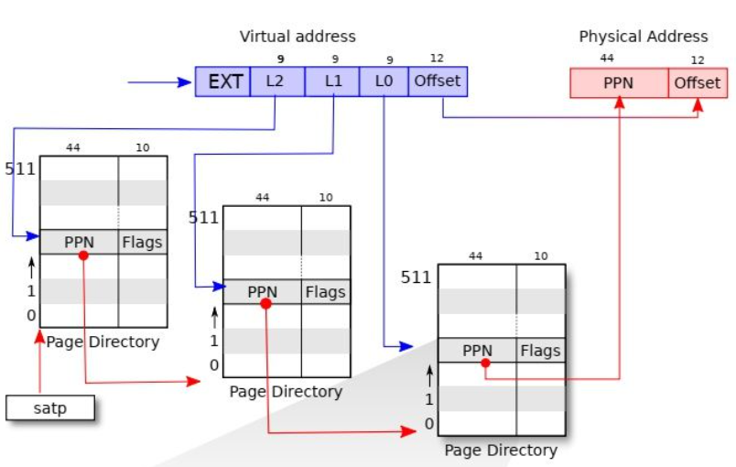
RISK-Ⅴ的3级页表结构

Slide 26
4.6.3 信息共享

Slide 28
分页和分段的主要区别
(1) 页是信息的物理单位，分页是为实现离散分配方式，以消减内存的零头，提高内存的利用率。或者说，分页仅仅是由于系统管理的需要而不是用户的需要。
段则是信息的逻辑单位，它含有一组其意义相对完整的信息。分段的目的是为了能更好地满足用户的需要。

Slide 29
(2) 页的大小固定且由系统决定，由系统把逻辑地址划分为页号和页内地址两部分，是由机器硬件实现的，因而在系统中只能有一种大小的页面；
而段的长度却不固定，决定于用户所编写的程序，通常由编译程序在对源程序进行编译时，根据信息的性质来划分。

Slide 30
(3) 分页的作业地址空间是一维的，即单一的线性地址空间，程序员只需利用一个记忆符，即可表示一个地址；而分段的作业地址空间则是二维的，程序员在标识一个地址时，既需给出段名，又需给出段内地址。

Slide 31
4.6.4 段页式存储管理方式
1．基本原理
段页式系统的基本原理，是分段和分页原理的结合，即先将用户程序分成若干个段，再把每个段分成若干个页，并为每一个段赋予一个段名。

Slide 34
2．地址变换过程

